Slide 1
第九章 关系查询处理和优化

Slide 2
9.1 关系数据库系统的查询处理
查询处理步骤
查询分析→查询检查→查询优化→查询执行
查询优化步骤
  将查询转换成某种内部表示，通常是语法树；
  根据一定的等价变换规则把语法树转换成标准（优化）形式；
  选择低层的操作算法，对于语法树中的每一个操作，计算各种执行算法的执行代价，选择代价小的执行算法；
  生成查询计划(查询执行方案)，查询计划是由一系列内部操作组成的。
Notes:
查询分析：对查询语句进行词法分析和语法分析，识别关键字、属性名、关系名等
查询检查：检查语句中的数据库对象是否有效
查询优化：选择一个高效的查询处理策略
查询执行：生成代码，并执行代码
对于一个复杂的查询，不同的用户可能会写出许许多多不同的查询方法。这些方法有的简单，有的复杂。它们的执行结果是一样的，但执行效率可能是不一样的。系统能解决这一问题吗？

Slide 3
查询优化概述
代价模型
  集中式数据库
    单用户系统：总代价 = I/O代价 + CPU代价
    多用户系统：总代价 = I/O代价 + CPU代价 + 内存代价
  分布式数据库
  总代价 = I/O代价 + CPU代价[+ 内存代价] + 通信代价

Slide 4
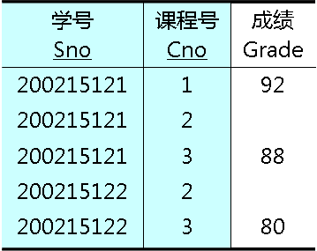
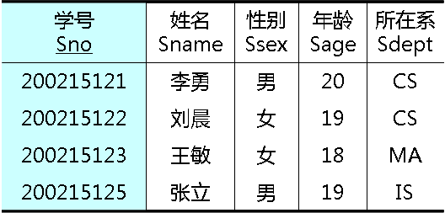
查询优化的必要性
例：查询选修了课程C2的学生姓名
SELECT S.Sname
FROM S, SC
WHERE S.Sno=SC.Sno AND SC.Cno= 'C2';
Notes:
对于一个复杂的查询，不同的用户可能会写出许许多多不同的查询方法。这些方法有的简单，有的复杂。它们的执行结果是一样的，但执行效率可能是不一样的。系统能解决这一问题吗？

Slide 5
查询优化的必要性
例：查询选修了课程C2的学生姓名
假设1，外存
  S：1000个元组
  SC：10000个元组
  选修C2号课程：50个元组
假设2
  一个内存块装：10个S元组，或100个SC元组；
  内存中一次可以存放：5块S元组，1块SC元组和若干块连接结果元组
假设3：读写速度：20块/秒
假设4：连接方法：基于数据块的嵌套循环法
SELECT S.Sname
FROM S, SC
WHERE S.Sno=SC.Sno AND
SC.Cno= 'C2';
Notes:
对于一个复杂的查询，不同的用户可能会写出许许多多不同的查询方法。这些方法有的简单，有的复杂。
它们的执行结果是一样的，但执行效率可能是不一样的。系统能解决这一问题吗？

Slide 6
设有1000学生记录，10000选课记录，选修C2课程的学生有50名。
执行策略1 —— 广义笛卡尔积
Q1 ＝ π_{sname}(σ_{S.Sno=SC.Sno∧SC.Cno=‘c2'} (S╳SC) )
（1）计算广义笛卡尔积 S×SC
S×SC存于临时文件中
S1 A CS 20 S1 C1 A
S1 A CS 20 S1 C2 A
S1 A CS 20 S1 C3 A
读S表
读SC表
S1 A CS 20
S2 B CS 21
S1 C1 A
S1 C2 A
S1 C3 A
S2 B CS 21 S1 C1 A
S2 B CS 21 S1 C2 A
S2 B CS 21 S1 C3 A
S3 C MA 19
S4 D CI 19
…… ……
每次读
5块
S5 E MA 22
S6 F CS 19
S6 F CS 19 S1 C1 A
S6 F CS 19 S1 C2 A
S6 F CS 19 S1 C3 A
每次读
一块

Slide 7
读S表
读SC表
S×SC存于临时文件中
S1 A CS 20
S2 B CS 21
S1 C1 A
S1 C2 A
S1 C3 A
S1 A CS 20 S1 C1 A
S1 A CS 20 S1 C2 A
S1 A CS 20 S1 C3 A
S1 C5 B
S2 C1 B
S2 C2 C
S3 C MA 19
S4 D CI 19
S2 B CS 21 S1 C1 A
S2 B CS 21 S1 C2 A
S2 B CS 21 S1 C3 A
S5 E MA 22
S6 F CS 19
读下一块
…… ……
S6 F CS 19 S1 C1 A
S6 F CS 19 S1 C2 A
S6 F CS 19 S1 C3 A
相当于
外循环
相当于
内循环
S1 A CS 20 S1 C5 B
S1 A CS 20 S2 C1 B
S1 A CS 20 S2 C2 C
…… ……

Slide 8
查询优化的必要性
假设1：外存：S：1000个元组，SC：10000个元组，选修C2号课程：50个元组
假设2：一个内存块装：10个S元组，或100个SC元组；
内存中一次可以存放：5块S元组，1块SC元组和若干块连接结果元组
假设3：读写速度：20块/秒
执行策略1 —— 广义笛卡尔积
Q₁ ＝ π_{sname}(σ_{S.Sno=SC.Sno∧SC.Cno=‘c2'} (S╳SC) )
① S╳SC
  读取总块数 = 读S表块数 +读SC块数*读SC表次数
=1000/10+(10000/100)×(1000/(10×5))=100+20×100=2100
  读数据时间1 = 2100/20 = 105秒
  中间结果大小 = 1000*10000 = 10⁷ (1千万条元组)
  设每块装10个中间结果元组，则：
  写中间结果时间 = 10⁷/10/20 = 50000秒
Notes:
把中间结果写入硬盘

Slide 9
查询优化的必要性
执行策略1 —— 广义笛卡尔积
Q₁ ＝ π_{sname}(σ_{S.Sno=SC.Sno∧SC.Cno=‘c2'} (S╳SC) )
① S╳SC
  读数据时间1 = 2100/20 =105秒
  写中间结果时间 = 10⁷/10/20 = 50000秒
②σ： 读数据时间2 = 50000秒
③π：
忽略内存处理时间
总时间 = 读数据时间1+写中间结果时间+读数据时间2
= 105＋50000＋50000秒 = 100105秒 = 27.8小时

Slide 10
查询优化的必要性
假设1：外存：S：1000个元组，SC：10000个元组，选修C2号课程：50个元组
假设2：一个内存块装：10个S元组，或100个SC元组；
执行策略2 —— 自然连接
Q₂ ＝ π_{sname}(σ_{SC.Cno=‘c2'} (S ⋈ SC) )
① S ⋈ SC
  读取总块数= 2100块（计算方法同上）
  读数据时间1 = 2100/20 = 105秒
  中间结果大小=10000（SC元组数）
  （比前面方法减少1000倍）
  写中间结果时间=10000/10/20=50秒
②σ 读数据时间2 = 50秒
③π 总时间 = 读数据时间1+写中间结果时间+读数据时间2
  ＝105＋50＋50秒＝205秒=3.4分

Slide 11
查询优化的必要性
假设1：外存：S：1000个元组，SC：10000个元组，选修C2号课程：50个元组
假设2：一个内存块装：10个S元组，或100个SC元组；
执行策略3 —— 优化的自然连接
Q₃ ＝ π_{sname}(S ⋈ σ_{SC.Cno=‘c2'} (SC) )
① σ
  读SC表总块数= 10000/100=100块
  读数据时间=100/20=5秒
  中间结果大小=50条 （数量少，不必写入外存 ）
② ⋈
  读S表总块数= 1000/10=100块
  读数据时间=100/20=5秒
③π 总时间 = 读SC数据时间+读S数据时间＝5＋5秒＝10秒
Notes:
分析为什么这么短的时间，选择操作先做了

Slide 12


SC
S
若对S表和SC表
按连接字段先排序
或索引，效果如何？
S1 C1 A
S1 C2 A
S1 C3 A
S1 C5 B
S2 C1 B
S2 C2 C
S2 C4 C
S3 C2 B
S3 C3 C
S3 C4 B
S4 C3 B
S4 C5 D
S5 C2 C
S5 C3 B
S5 C5 B
S6 C4 A
S6 C5 A
S1 A CS 20
S2 B CS 21
S3 C MA 19
S4 D CI 19
S5 E MA 20
S6 F CS 22
对S表和SC表都
只需一遍扫描

Slide 13
查询优化的一般准则
查询优化的一般准则
  选择运算应尽可能先做（目的：减小中间关系）
  在执行连接操作前对关系适当进行预处理：
  按连接属性排序；在连接属性上建立索引
  投影运算和选择运算同时做（目的：避免重复扫描关系）
  将投影运算与其前面或后面的双目运算结合
  （目的：减少扫描关系的次数）
  某些选择运算＋在其前面执行的笛卡尔积 ===> 连接运算
  例如：σ_{S.Sno=SC.Sno} (S╳SC) ===> S⋈SC
  提取公共子表达式
Notes:
4.每形成一个连接后的元组，就立即取出投影字段。而不是先连接形成一个临时关系，然后在再此临时关系上投影。
双目运算:X,U,-等

Slide 14
4、把投影同其前或其后的双目运算结合起来
如：
π （S SC）
S#，SN，C#，G
每形成一个连接后的元组，就立即取出投影字段。而不是先
连接形成一个临时关系，然后在再此临时关系上投影。
又如：
SC
（π （ S））
S#，SN
每取出S的一个元组，先取出投影字段，然后与SC进行连接

Slide 15
9.3 代数优化
关系代数等价变换规则
关系代数表达式等价
是指用相同的关系代替两个表达式中相应的关系所得到的结果是相同的。
  前面的优化策略大部分都涉及到代数表达式的变换。
  设E1、E2等是关系代数表达式，F1和F2是条件表达式

Slide 16
关系代数等价变换规则
连接、笛卡尔积交换律
  E1× E2 ≡ E2×E1
  E1 ⋈ E2 ≡ E2 ⋈ E1
  E1 ⋈ E2 ≡ E2 ⋈ E1
连接、笛卡尔积的结合律
  (E1 × E2) × E3 ≡ E1 × (E2 × E3)
  (E1 ⋈ E2) ⋈ E3 ≡ E1 ⋈ (E2 ⋈ E3)
  (E1 ⋈ E2) ⋈ E3 ≡ E1 ⋈ (E2 ⋈ E3)
F1 F1
  F1 F2 F1 F2

Slide 17
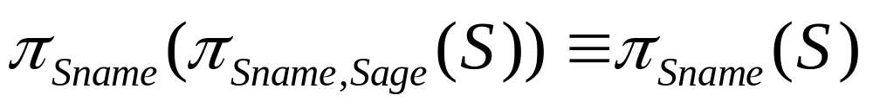
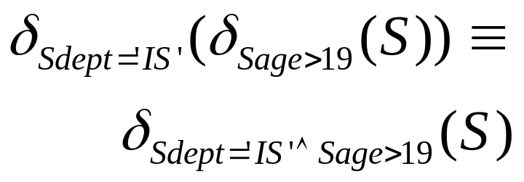
关系代数等价变换规则
投影的串接定律
  假设：A1,A2, …,An 和 B1,B2, …,Bm是属性名
  且{A1,A2, …,An} ⊆ {B1,B2, …,Bm}，则有：
  π_{A1,A2, …,An}(π_{B1,B2, …,Bm}(E1) ) ≡ π_{A1,A2, …,An} (E1)
选择的串接定律
  选择条件可以合并，这样一次就可检查全部条件。
  σ_{F1}（σ_{F2}（E1））≡ σ_{F1∧F2}（E1）
求IS系年龄大于１９岁的学生

Slide 18
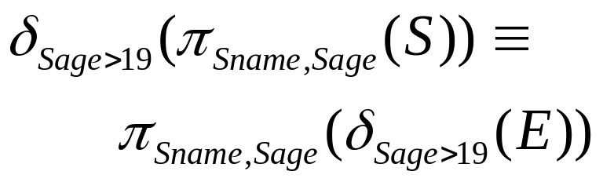
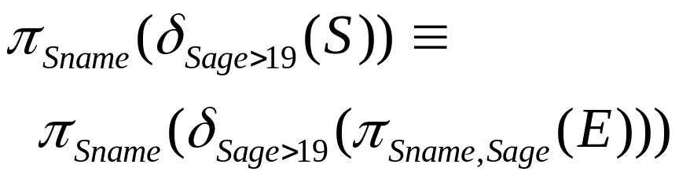
关系代数等价变换规则
选择与投影的交换律
  假设: 选择条件F1只涉及属性A1,A2, …,An，则有：
  π_{A1,A2, …,An}（σ_{F1}（E1）) ≡ σ_{F1}（π_{A1,A2, …,An}（E1）)
  假设: 条件F1中有不属于A1,A2, …,An的属性B1,B2, …,Bm，则有：
  π_{A1,A2, …,An}（σ_{F1}（E1）)
  ≡ π_{A1,A2, …,An} (σ_{F1} (π_{A1,A2, …,An, B1,B2, …,Bm} (E1)))
Notes:
5是对上一页中4的更全面的解释

Slide 19
关系代数等价变换规则
选择与笛卡尔积的交换律
  假设：F1只涉及E1中的属性，F2只涉及E2中的属性
    σ_{F1}（E1×E2） ≡ σ_{F1}（E1）×E2
    σ_{F1∧F2} (E1×E2) ≡ σ_{F1}（E1）× σ_{F2}（E2）
  假设：F1只涉及E1中的属性，F2涉及E1和E2两者的的属性
    σ_{F1∧F2} (E1×E2) ≡σ_{F2}（σ_{F1}（E1）×E2）
95001这个学生可能的选课情况

Slide 20
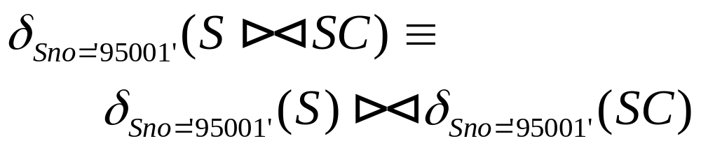
关系代数等价变换规则
选择与自然连接的交换律
  假设：F1只涉及E1中的属性，F2只涉及E2中的属性
    σ_{F1}（E1 ⋈ E2） ≡ σ_{F1}（E1） ⋈ E2
    σ_{F1∧F2} (E1 ⋈ E2) ≡ σ_{F1}（E1） ⋈ σ_{F2}（E2）
  假设：F1只涉及E1中的属性，F2涉及E1和E2两者的的属性
    σ_{F1∧F2} (E1 ⋈ E2) ≡σ_{F2}（σ_{F1}（E1） ⋈ E2）
  假设：F1只涉及E1和E2的公共属性，则：
  σ_{F1}（E1 ⋈ E2）≡ σ_{F1}（E1）⋈ σ_{F1}（E2）
查找‘95001’这位学生的选课记录

Slide 21
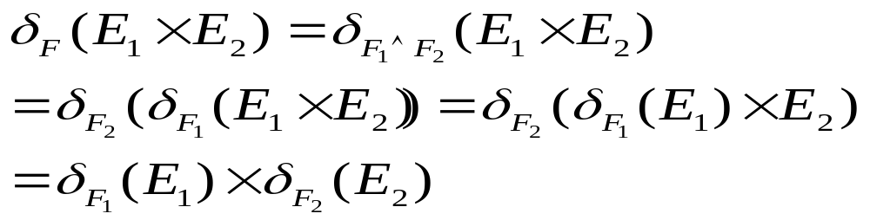
证明：

Slide 22
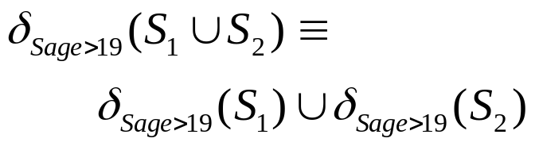
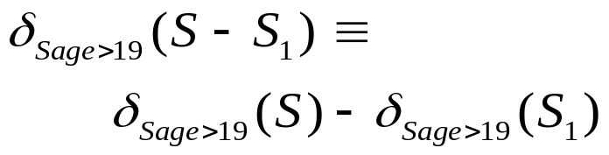
关系代数等价变换规则
选择与并运算的分配律
  假设：E= E1∪E2 ,E1，E2有相同的属性名，则：
  σ_{F1}（E1∪E2）≡ σ_{F1}（E1）∪σ_{F1}（E2）
选择与差运算的分配律
  假设：E1，E2有相同的属性名，则：
  σ_{F1}（E1 – E2）≡ σ_{F1}（E1） – σ_{F1}（E2）
设S1是计算1班的学生关系表，
S2是计算2班的学生关系表
设S1是计算1班的学生关系表，
S是计算专业的学生关系表
Notes:
注：先做选择可以减少读取写入的数据，因此减少磁盘IO量，从而提高了效率。
注：先做选择可以减少做笛卡儿积的数据，结果关系的数据量也同步减少，因此减少磁盘IO量，提高了效率。

Slide 23
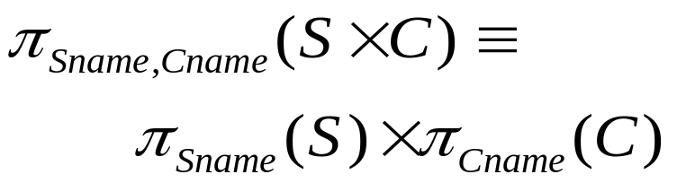
关系代数等价变换规则
查找所有学生可能的选课对
投影与笛卡尔积的分配律
  假设：A1,A2, …,An是E1的属性，B1,B2, …,Bm是E2的属性，则：
  π_{A1,A2, …,An,B1,B2, …,Bm}（E1×E2）
  ≡ π_{A1,A2, …,An}（E1）× π_{B1,B2, …,Bm}（E2）
投影与并运算的分配律
  假设：E1，E2有相同的属性名
  π_{A1,A2, …,An}(E1∪E2) ≡ π_{A1,A2, …,An}(E1)∪ π_{A1,A2, …,An}(E2)

Slide 24
关系代数表达式的优化算法
代数优化完全基于关系代数，把由查询语句生成代数表达式（查询树）中的操作次序进行等价变换。例如：
  先做选择和投影，再做连接
  先做小关系上的连接，再做大关系上的连接
变换原则：尽量减少查询过程中的中间结果的大小。
语法分析
原始查询树（一种查询
语句的内部表示法）
优化
执行计划
优化的查询树

Slide 25
关系代数表达式的优化
1、语法树
用来表示关系代数表达式的一棵树，其内结点
表示一种运算，叶结点表示一个关系。例：
πSname
SELECT S.Sname
FROM S, SC
WHERE S.Sno= SC.Sno AND
SC.Cno= ‘C2’;
σSC.Cno = ‘C2’
语
法
树
σS.Sno=SC.Sno
×
S
SC

Slide 26
代数优化的一般步骤
代数优化的一般步骤
  选择运算尽可能先做，这是最重要、最基本的一条。
  将合取选择分解成一组单选择操作。
  例如：σ_{F1∧F2} (E1×E2) ≡ σ_{F1}（E1）× σ_{F2}（E2）
  先执行能够产生最小的关系的操作。
  将有选择条件的笛卡儿积操作替换成连接操作。
  将投影属性分解并在操作树中尽量下移，必要时生成新的投影运算 。

Slide 27
代数优化的一般步骤
对于关系模式：供应商：S（Snum，Sname，city）
零 件：P（Pnum，Pname，weight，size）
供应关系：SP（Snum，Pnum，dept，quan）
查询供应一个部门10000个以上螺栓的南京的供应商的名字。
SELECT Sname
FROM S, SP, P
WHERE S.Snum=SP.Snum AND SP.Pnum=P.Pnum
AND S.city=‘南京’AND P.Pname=‘螺栓’
AND SP.quan>10000

Slide 28
代数优化的一般步骤
原始查询树
SELECT Sname
FROM S, SP, P
WHERE S.Snum=SP.Snum
AND SP.Pnum=P.Pnum
AND S.city=‘南京’
AND P.Pname=‘螺栓‘
AND SP.quan>10000
π_{SNAME}
σ_{C}
×
×
P
S
SP

Slide 29
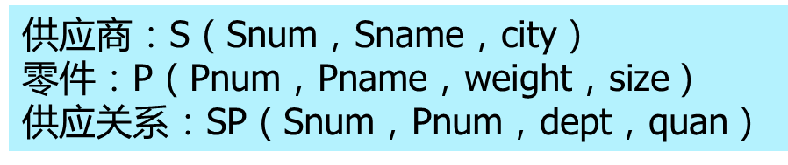
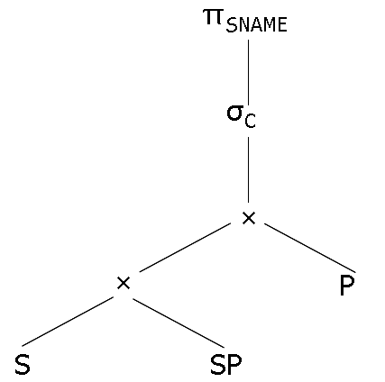
代数优化的一般步骤
选择下移
SELECT Sname
FROM S, SP, P
WHERE S.Snum=SP.Snum
AND SP.Pnum=P.Pnum
AND S.city=‘南京’
AND P.Pname=‘螺栓‘
AND SP.quan>10000
π_{SNAME}
σ _{SP.PNUM=P.PNUM}
×
σ _{S.SNUM=SP.SNUM}
σ _{P.PNAME=’螺栓’}
×
P
σ _{S.CITY=’南京’}
σ _{SP.QUAN>10000}
S
SP

Slide 30
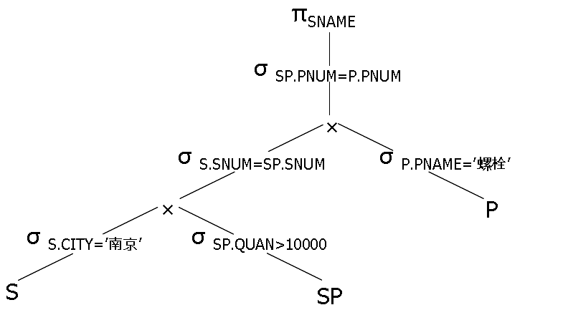
代数优化的一般步骤
SELECT Sname
FROM S, SP, P
WHERE S.Snum=SP.Snum
AND SP.Pnum=P.Pnum
AND S.city=‘南京’
AND P.Pname=‘螺栓‘
AND SP.quan>10000
将连接条件与
笛卡儿乘积
组合成连接操作
π_{SNAME}
_{SP.PNUM=P.PNUM}
σ _{P.PNAME=’螺栓’}
_{S.SNUM=SP.SNUM}
P
σ _{S.CITY=’南京’}
σ _{SP.QUAN>10000}
S
SP

Slide 31
代数优化的一般步骤
SELECT Sname
FROM S, SP, P
WHERE S.Snum=SP.Snum
AND SP.Pnum=P.Pnum
AND S.city=‘南京’
AND P.Pname=‘螺栓‘
AND SP.quan>10000
π_{SNAME}
_{SP.PNUM=P.PNUM}
π_{PNUM}
_{S.SNUM=SP.SNUM}
σ _{P.PNAME=’螺栓’}
π_{SNUM, SNAME}
π_{SNUM, PNUM}
P
σ _{S.CITY=’南京’}
σ _{SP.QUAN>10000}
用投影操作消除对查询无用的属性
S
SP

Slide 32
优化实例
例：对课本第二章[例9]”查询至少选修了一门其直接先行课为5号课程的学生姓名”的关系代数表达式（如下）进行优化。
其中，C是课程表，S是学生表，SC是学生选课表。
在优化规则中没有对自然连接的直接优化，我们把自然连接分解为笛卡儿积和选择。
π_{Sname}(σ_{Cpno='5'}(C ⋈ SC ⋈ S))

Slide 33
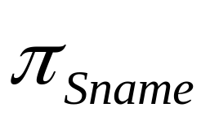
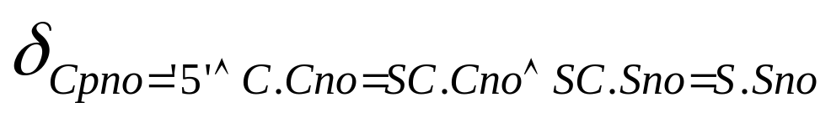
分解后的关系代数表达式
×
×
S
C
SC

Slide 34
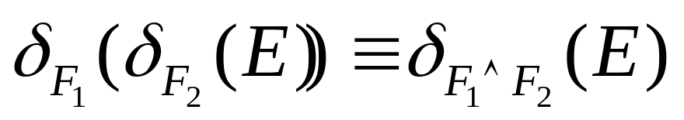
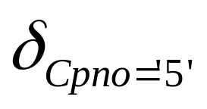
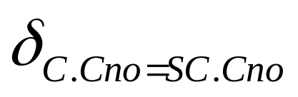
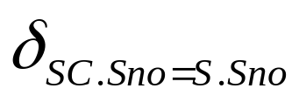
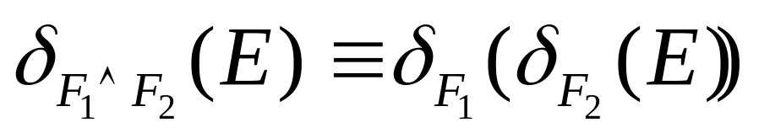
第一步：利用规则4分解选择运算
×
×
S
C
SC

Slide 35
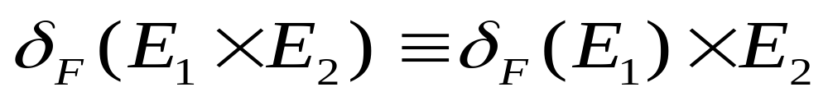
第二步：尽量下放选择运算
×
×
S
C
SC

Slide 36
第二步（2）：下放完成后
×
S
×
SC
C

Slide 37
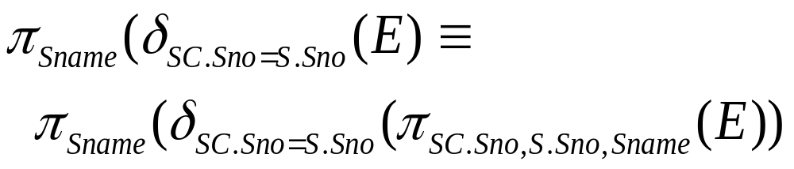
第三步：尽量下放投影运算
×
E
S
×
SC
C

Slide 38
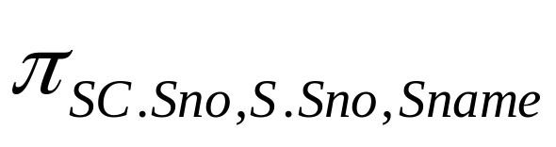
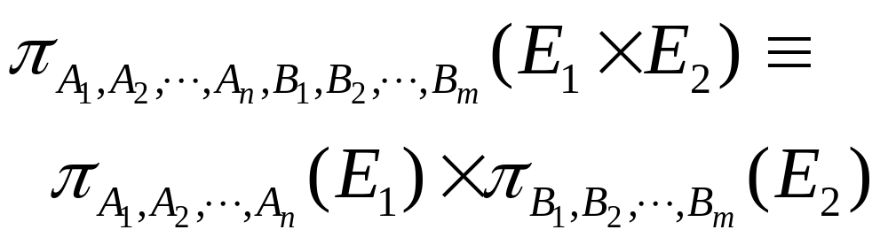
第三步：尽量下放投影运算
×
S
×
SC
C

Slide 39
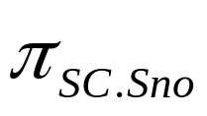
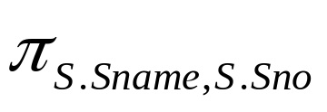
第三步（2）：第一次下放后
×
S
×
SC
C

Slide 40
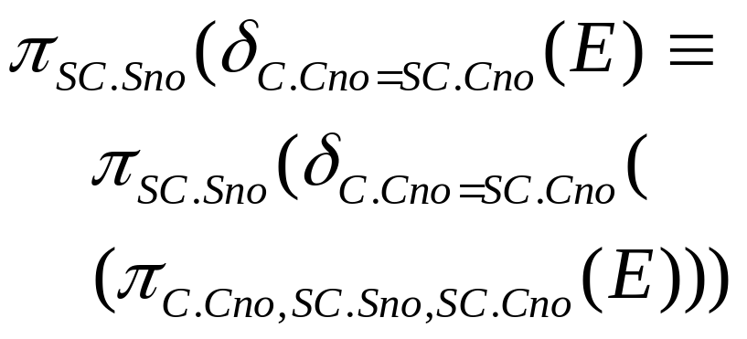
第三步（3）：第二次下放
×
S
×
SC
C

Slide 41
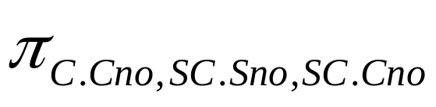
第三步（3）：第二次下放
×
S
×
SC
C

Slide 42
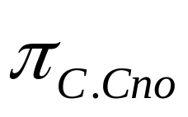
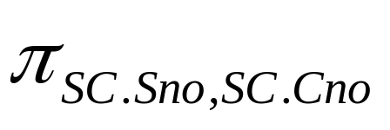
第三步（4）：第二次下放后
×
S
×
SC
C

Slide 43
第四步：尽量把选择和投影靠在一起
×
S
×
SC
C

Slide 44
第五步：分组
×
S
×
SC
C

Slide 45
作业
P275
  3

